Slide 1
2026
VORTEX
SISTEMA DE GESTÃO VENDAS E ESTOQUE
AUTOR
Nickolas Passos Homem de Mello
01 / 07
Notes:
Apresentação do projeto Vortex — Sistema de Gestão Comercial. Projeto final desenvolvido por Nickolas Passos Homem de Mello.

Slide 2
VORTEX
OBJETIVO
Sistema web completo para a gestão de uma empresa comercial, desenvolvido como projeto final.
Permite cadastrar clientes, produtos e usuários e registrar vendas com controle de estoque , além de gerar relatórios analíticos com suporte de Inteligência Artificial.
Notes:
O objetivo do sistema: gestão completa de uma empresa comercial, do cadastro às vendas, com relatórios analíticos apoiados por IA.

Slide 3
VORTEX
ARQUITETURA
// 5 CAMADAS
Domain
→
Repository
→
Application
→
Services
→
API
Backend
.NET 9 / ASP.NET Core
Banco de dados
SQL Server · Entity Framework Core 9 — Views, Stored Procedures e Functions
Frontend
React 19 · React Router DOM v7 · CSS Modules
Autenticação
JWT Bearer (token de 8 horas) · senhas com BCrypt
IA
GitHub Models API — modelo GPT-4.1
Notes:
Arquitetura em 5 camadas no backend .NET 9. SQL Server com EF Core, frontend React 19, autenticação JWT e IA via GitHub Models (GPT-4.1).

Slide 4
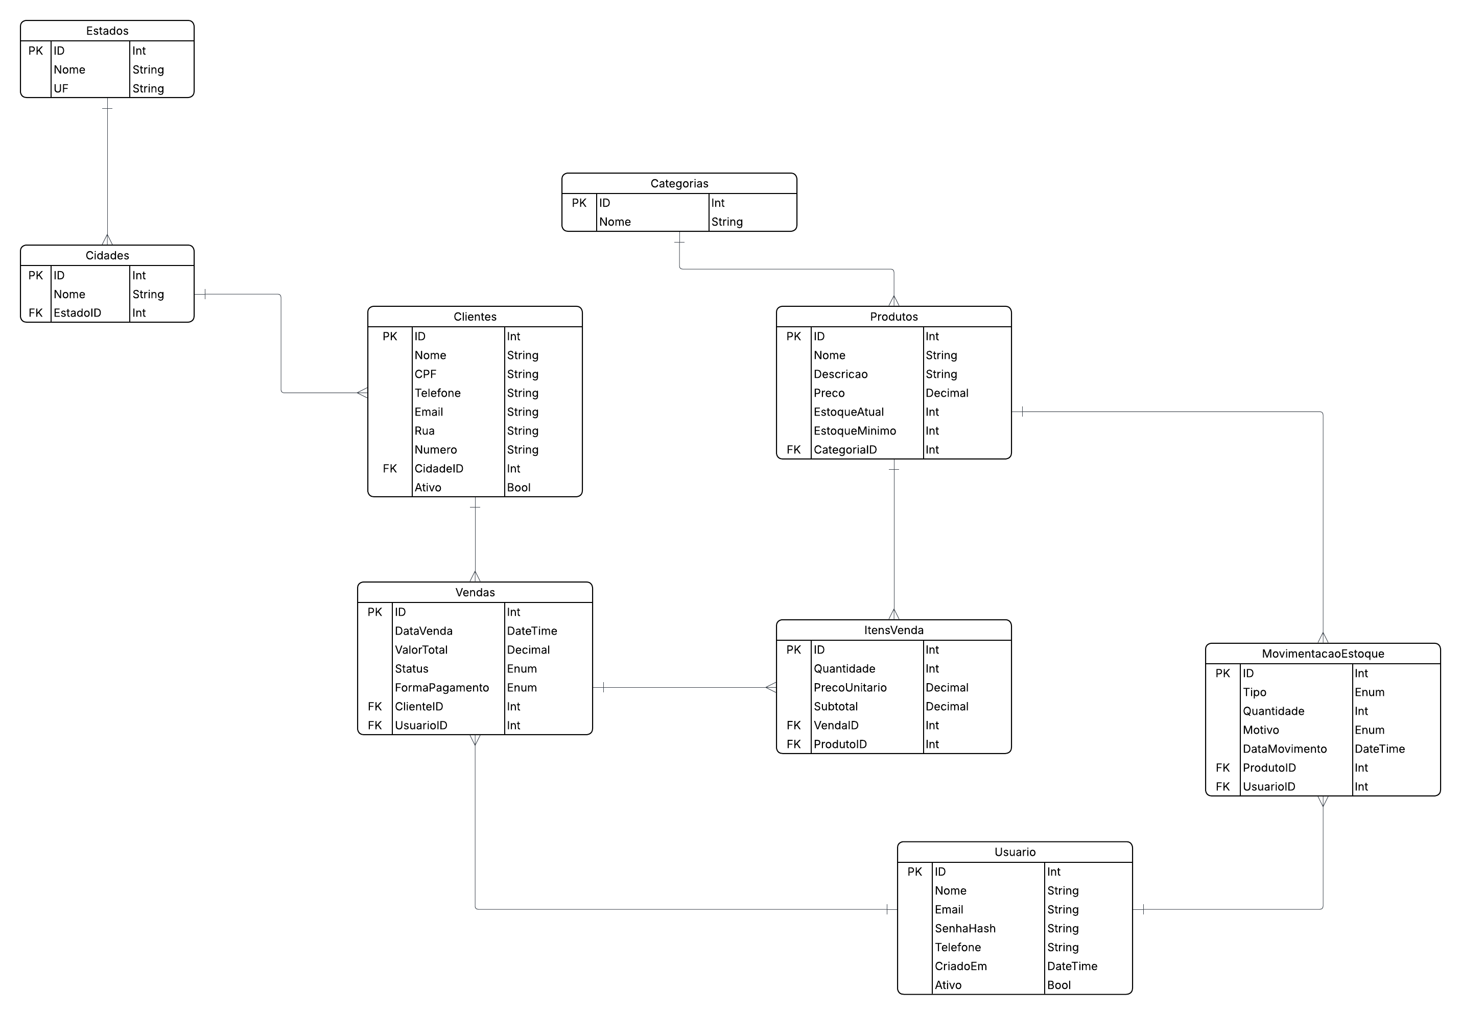
VORTEX
DIAGRAMA
Notes:
Arquitetura em 5 camadas no backend .NET 9. SQL Server com EF Core, frontend React 19, autenticação JWT e IA via GitHub Models (GPT-4.1).

Slide 5
VORTEX
FUNCIONALIDADES
01
CRUD completo
02
Listagem paginada
Clientes, Produtos, Usuários e Vendas
Filtros server-side
03
Controle de estoque
04
Registro de vendas
Estoque mínimo por produto
Múltiplos itens e formas de pagamento
05
Relatórios SQL
06
Análise com IA
Views, Stored Procedures e Functions
Recomendações de estoque generativas
Notes:
Principais funcionalidades: CRUD completo das entidades, listagem paginada com filtros, controle de estoque, registro de vendas, relatórios SQL e análise com IA.

Slide 6
VORTEX
RELATÓRIOS & IA
// OBJETOS SQL
vw_ResumoVendas
Totais, ticket médio, concluídas / canceladas
vw_ProdutosAbaixoMinimo
Estoque crítico
// IA GENERATIVA
A IA analisa esses dados em tempo real e gera insights e recomendações em linguagem natural.
vw_VendasPorFormaPagamento
Distribuição por forma de pagamento
sp_ProdutosMaisVendidos
Ranking dos top 10 produtos
fn_TotalVendasCliente
Total faturado por cliente
Notes:
Objetos SQL implementados — views, stored procedure e function — consumidos pela IA, que gera insights e recomendações em linguagem natural a partir de dados reais.

Slide 7
VORTEX
RESULTADOS
01
Sistema completo e funcional, com todas as entidades integradas
02
API RESTful documentada com autenticação JWT
03
Integração com IA Generativa usando dados reais do banco
04
Arquitetura limpa, com separação clara de responsabilidades entre camadas
Notes:
Resultados alcançados: sistema completo e funcional, API RESTful documentada, frontend com identidade própria, integração real com IA e arquitetura limpa em camadas.

Slide 8
VORTEX
PRÓXIMOS PASSOS
Relatórios exportáveis em PDF
Dashboard com gráficos visuais (charts)
Notificações automáticas de estoque crítico
Histórico de alterações por usuário (auditoria)
Deploy em nuvem (Azure / AWS)
Notes:
Roadmap: exportação de relatórios em PDF, dashboard com gráficos, notificações de estoque crítico, auditoria de alterações e deploy em nuvem.

